Slide 1
7강 - 전역 속성
JAVA 웹 개발자 양성과정HTML&CSS
By SoonGu Hong

Slide 2
* class, id
전역 속성이란 모든 HTML 요소에서 공통 사용 가능한 속성을 말합니다.
class 속성은 요소의 별칭을 지정합니다. 또한 공백을 통해 여러 개의 클래스를 지정할 수도 있습니다. CSS나 JavaScript의 요소 선택기를 통해서 요소를 제어할 때 사용합니다.
id 속성은 문서에서 고유한 식별자를 정의합니다. class는 중복으로 설정 가능하지만 id는 유일해야 합니다.
정말 중요한 부분이 아니면 대부분 class로 요소를 제어하는 것이 일반적입니다.

Slide 3
* style, title, data-*
style 속성은 요소에 직접 스타일을 지정할 때 사용합니다. 이런 형태의 CSS작성법을 인라인 스타일이라고 합니다.
title 속성은 요소에 마우스를 포커스했을 때의 설명을 지정합니다.
data-* 속성은 사용자 정의 데이터 속성을 지정합니다. HTML에 JavaScript에서 이용할 수 있는 데이터를 저장해두는 용도로 사용합니다.

Slide 4
# 기타 내용들
JAVA 웹 개발자 양성과정
HTML&CSS

Slide 5
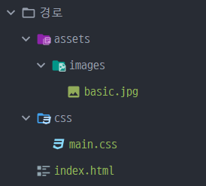
* 상대경로와 절대경로
상대경로
./ (생략 가능)
../
절대경로
http://~~
나를 기준으로 상대적으로 찾아가자
절대적 기준으로
찾아가자

Slide 6
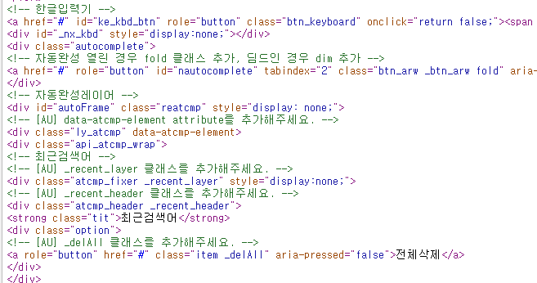
* 주석
브라우저가 해석하지 않는 개발자들끼리의 텍스트를 주석이라고 합니다.
<!-- 주석 내용 --> 와 같이 주석을 표기합니다.

Slide 7
* 특수 기호
&nbsp; 스페이스 공백
&lt; : < // &gt; : >
&amp; : &
추가내용:
https://www.freeformatter.com/html-entities.html

Slide 8
감사합니다
THANK YOU

